Slide 1
Şəbəkə və İnternet
Mövzu 9

Slide 2
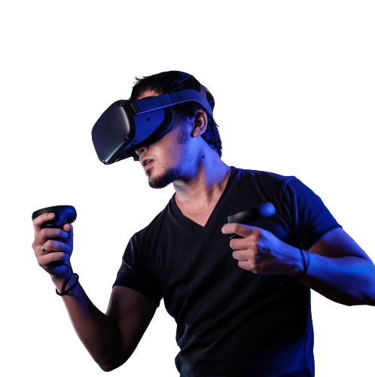
Kompüter Şəbəkəsi
Kompüter şəbəkəsi istifadəçilərin məlumat mübadiləsindən və şəbəkə resurslarından istifadə etməyi üçün lazım olan kompüterlər məcmusudur.

Slide 3
LAN (LOCAL AREA NETWORK)
Yerli Şəbəkə
Məlumat ötürmə kanalları
ilə birləşdirilmiş kompüterlər qrupudur.
Eyni mühitdə və çox böyük olmayan ərazidə (bir otaq, bir bina, bir müəssisə və s. daxilində) qurulan şəbəkə. Bu şəbəkələrdə kompüterlərarası məsafə adətən 1–2 km-dən çox olmur. Lokal kompüter şəbəkələri müxtəlif topologiya (struktur) üzrə qurulur.

Slide 4
Qurulma prinsiplərindən asılı olaraq LAN-lar 2-yə bölünürlər.
PEER-TO-PEER LAN (p2p LAN)
XÜSUSİ SERVER İLƏ LAN (DEDİCATED SERVER NETWORK)

Slide 5
İNTERNET
ÜMUMDÜNYA ŞƏBƏKƏSİ, QLOBAL İNTERNET
İnternet informasiya və hesablama resurslarının qlobal telekommunikasiya şəbəkəsidir.
WORLD WIDE WEB üçün fiziki əsasdır.

Slide 6
Daha geniş mənada İnternet dünya üzrə milyonlarla kompüter arasında paylanmış və daim məlumat mübadiləsi aparan informasiya məkanıdır.
İnternetin əsas məqsədi ünsiyyətdir.

Slide 7
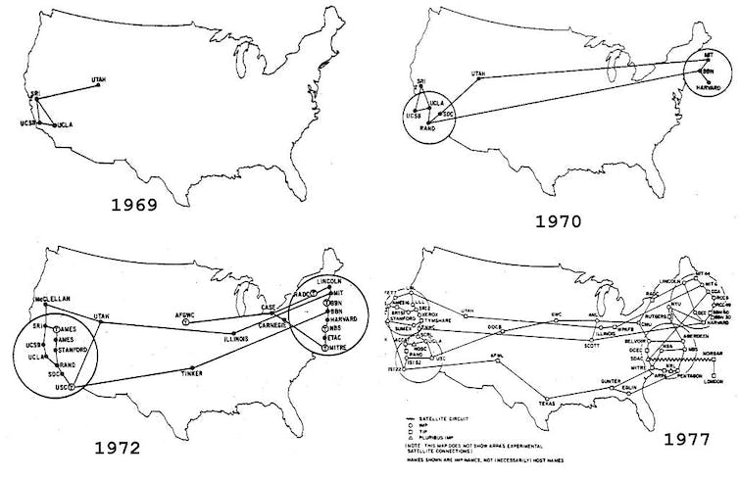
ARPAnet
İlk ümummilli eksperimental kompüter şəbəkəsidir.
İlk ARPAnet serveri 1969-cu ildə Los Ancelesdəki Kaliforniya Universitetində quraşdırılmışdır.
ABŞ Müdafiə Nazirliyinin elmi tədqiqatlarını dəstəkləmək üçün yaradılmışdır. 1983-cü ildə “INTERNET” termini ARPAnet-ə təyin edildi. 1984-cü ildə isə DOMAİN NAME SYSTEM (DNS) hazırlandı.

Slide 8
ARPAnet’s Rival
1984-cü ildə ARPAnet nəhəng bir rəqiblə qarşılaşdı.
ABŞ Milli Elm Fondu (NSF) daha kiçik şəbəkələrdən ibarət olan və ARPAnet-dən daha yüksək ötürmə qabiliyyətinə malik olan geniş NSFnet-i təsis etdi.
Bir il ərzində 10 minə yaxın kompüter bu şəbəkəyə qoşuldu.
1988-ci ildə İnternetdə ünsiyyəti mümkün edən İnternet Relay Chat protokulu icad edildi.
1990-cı ildə ARPAnet NSFnet-ə rəqabəti tamamilə itirərək mövcudluğunu dayandırdı.

Slide 9
1991-ci ildə İNTERNET ictimaiyyətə açıq oldu.

Slide 10
ÜMUMİ
1969
1984
1984
1990
1993
İlk ARPAnet serveri quraşdırıldı.
DOMAİN NAME SYSTEM (DNS) hazırlandı.
İnternet səhifələrinin daha asan və problemsiz bir şəkildə tapılmağa kömək edir.
ARPAnet-in rəqibi meydana gəldi.
ARPAnet dayandırıldı.
NCSA Mosaic veb brauzeri peyda oldu.

Slide 11
BRAUZER
Hipermətnə baxmaq üçün lazım olan bir kompüter proqramı idi.

Slide 12
HİPERMƏTN
Verilmiş mövzuların mətn massivlərində
axtarışını təmin edən texnologiyadır.

Slide 13
WORLD WIDE WEB
Ümumdünya şəbəkəsi İnternetə qoşulmuş müxtəlif kompüterlərdə yerləşən əlaqəli sənədlərə çıxışı təmin edən paylanmış sistemdir.
Veb Server- Şəbəkəyə qoşulmuş kompüterdə işləyən və məlumatları ötürmək üçün HTTP protokulundan istifadə edən proqramdır.

Slide 14
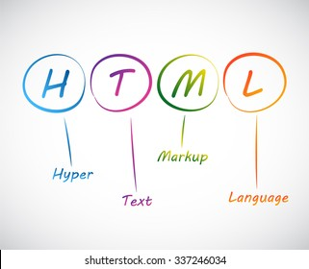
HyperText Markup Language
Hipermətnin yaradılmasını, saxlanmasını və göstərilməsini asanlaşdırmaq üçün Ümumdünya Şəbəkəsi ənənəvi olaraq hiper mətn işarələmə dili olan HYPERTEXT MARKUP LANGUAGE-dən istifadə etməyə başlamışdır.

Slide 15
İzlədiyiniz üçün Təşəkkürlər...

